Slide 1
Разве наша вина в том ,что мы постарели, Потускнели глаза и согнулась спина? Но мы брали Берлин и себя не жалели Отдавая Победе все, что было сполна.

Slide 2
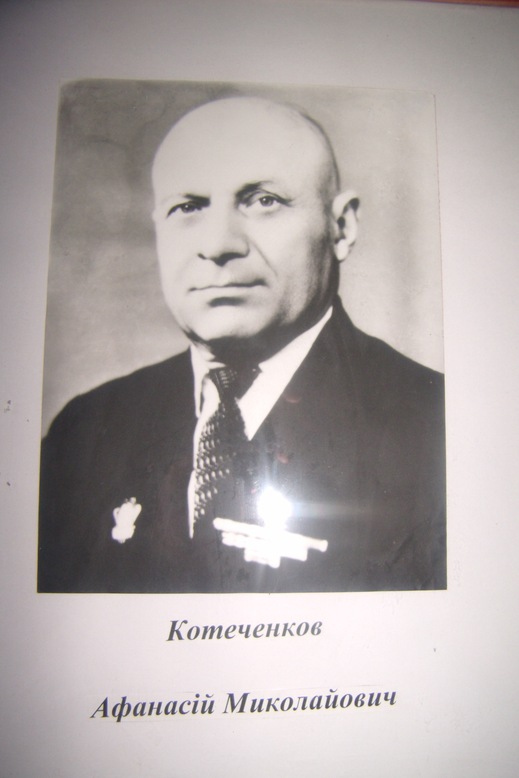
Котеченков Афанасій Миколайович народився
14 травня1916 року в с.Рипшево Смоленської області. Закінчивши семирічку, вступив до Ленінградського артилерійського училища

Slide 3
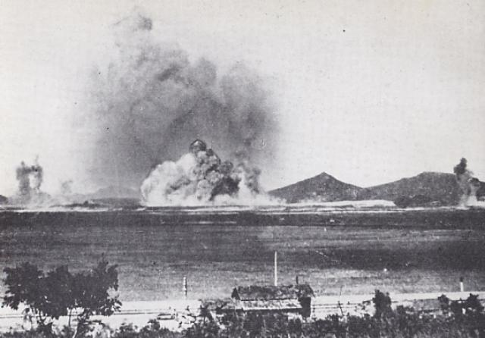
Випробовувати себе на мужність Афанасію Миколайовичу випало на долю вже у 1939 році у червні. Як замполіт зенітної батареї він бере участь у військових діях на східному березі річки Халхин-Гол,та озері Хасан на Монгольському кордоні під час Російсько- Японської війни.

Slide 4
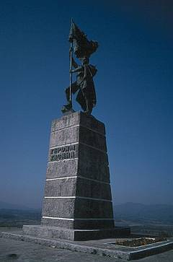
Кто-то плачет, кто-то злобно стонет, Кто-то очень-очень мало жил... На мои замерзшие ладони голову товарищ положил. Так спокойны пыльные ресницы, А вокруг нерусские поля... Спи, земляк, и пусть тебе приснится Город наш и девушка твоя.
Героям озера Хасан

Slide 5
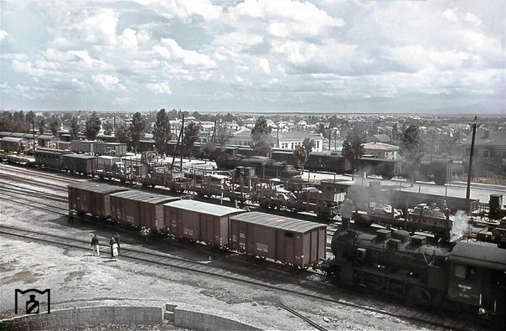
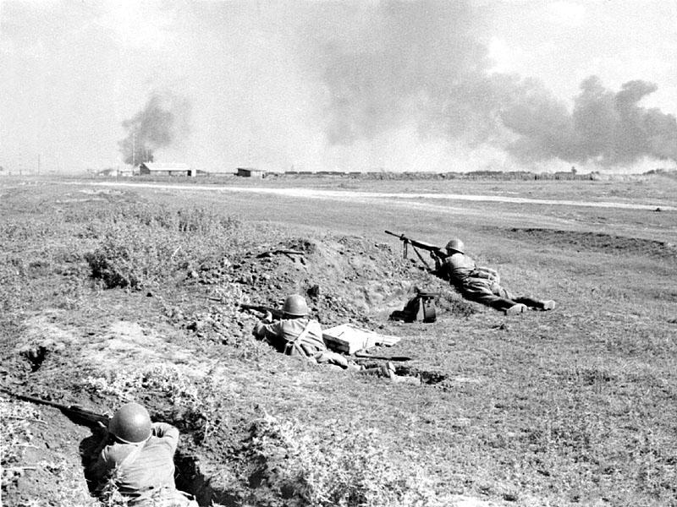
У середині серпня 1941 р. німецько-фашистські війська підійшли до Херсона. Відважно захищали місто воїни 51-ої стрілецької дивізії і моряки Дунайської військової флотилії. Оборона міста тривала з 15 по 18 серпня, коли Херсон був захоплений фашистами. 13 березня 1944 р. період окупації закінчився і місто було визволене військами 49-ої гвардійської стрілецької дивізії під командуванням полковника В.П. Маргелова та 295-ої стрілецької дивізії під командуванням полковника О.П. Дорофєєва. Серед цих мужніх воїнів був і Афанасій Миколайович,Саме у цей важкий час доля подарувала зустріч із коханою та майбутньою дружиною. Але війна продовжується …

Slide 6
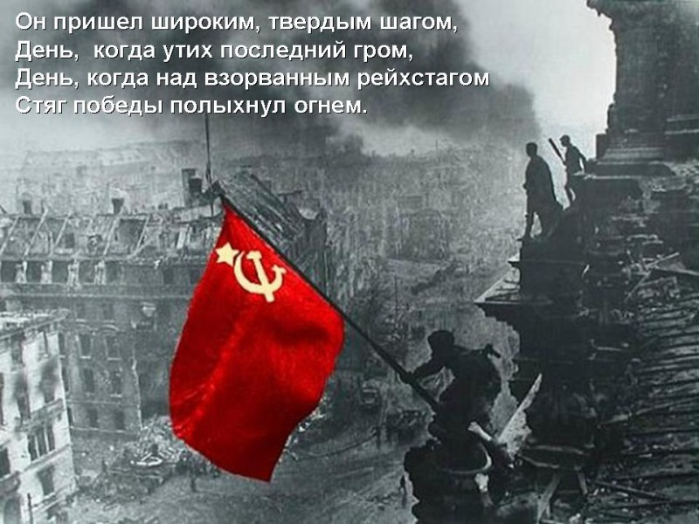

Slide 7
Дійшовши до Берліна, Афанасій Миколайович залишається у Германії ще на 2 роки як помічник коменданта Берліна генерал –полковника Миколи Ернестовича Берзаріна. В 00:43 9 травня 1945 у Берліні був підписаний акт беззастережної капітуляції нацистської Німеччини.
А. Н. Котеченков - колишній інспектор військ 5-ї ударної армії, був свідком цієї історичної події.

Slide 8
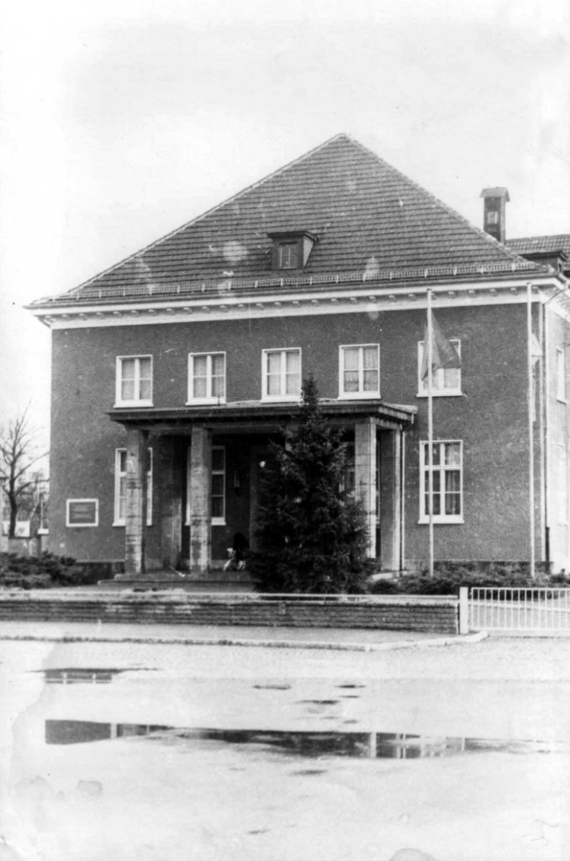
- 7 травня в штабі Миколи Ернестовича Берзаріна, який ще 16 квітня був призначений комендантом Берліна, приїхав маршал Жуков. Я був свідком їхньої розмови. А незабаром вони оглядали приміщення інженерного училища, яке і було обрано для підписання історичного акту

Slide 9
Цей двоповерховий будиночок з черепичним дахом в Карлхості, в східній частині Берліна. Саме ця споруда колишнього німецького військово-інженерного училища було обрано для церемонії підписання акта капітуляції Німеччини.

Slide 10
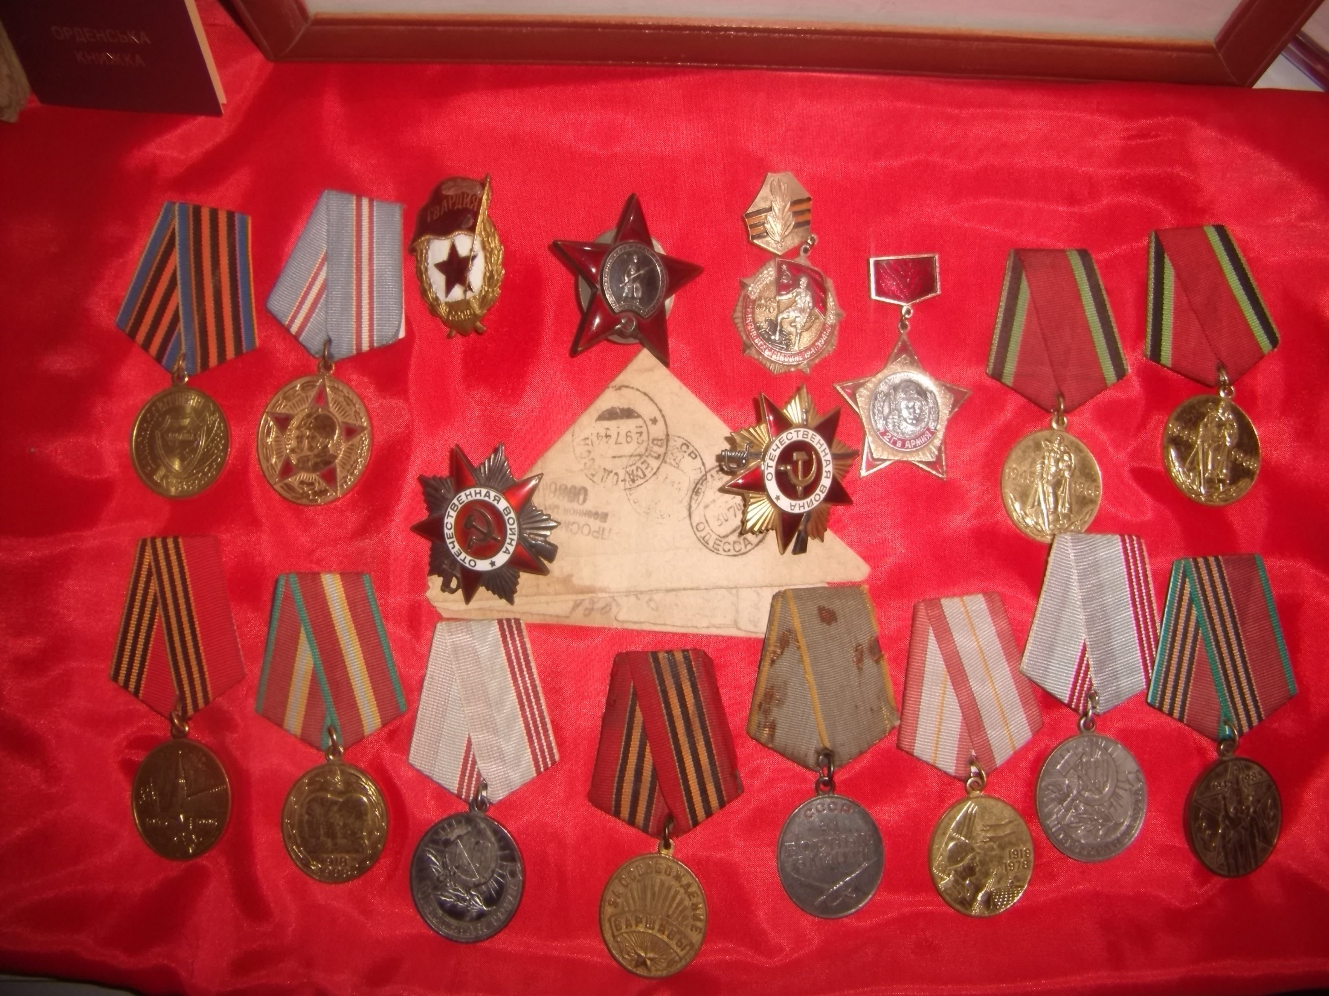

Slide 11
Афанасій Миколайович отримав почесні нагороди:
Орден Червоної Зірки
Орден Великої Вітчизняної війни
Медаль за бойові заслуги
Медаль за взяття Берліну
Медаль за взяття Варшави та інші.
Сьогодні його вже немає серед нас, але пам’ять про нього живе в його справах та його вихованцях. Ми тримаємо зв’язок з його родиною. У нашому відеоролику зустріч з сином Афанасія Миколайовича Анатолієм Афанасійовичем та донькою Іриною Афанасіївною.

Slide 13
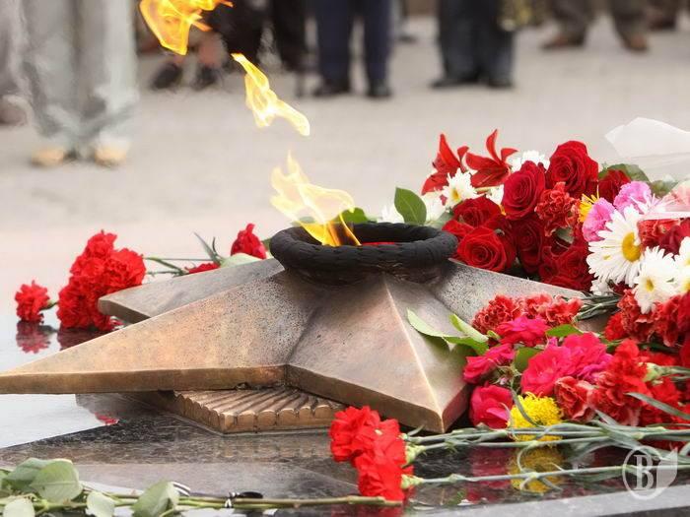
Дякуємо за увагу

